Slide 1


6530301038
นางสาวศิริกุล ก่อสูงเนิน
ELECTRICITY BILLING
SYSTEM USING JAVA
หลักการโปรแกรมเบื้องต้นII (03603112-65)
อาจารย์ กุลวดี สมบูรณ์วิวัฒน์

Slide 2

INTRO
ELECTRICITY BILLING SYSTEM USING JAVA หรือ ระบบการเรียกเก็บเงินค่าไฟฟ้าโดยใช้ JAVA
คำนวนค่าไฟโดยใช้ภาษาจาวา
การคำนวณค่าไฟเป็นไปได้โดยง่าย
แสดงผลลัพออกมาในรูปแบบของบิลใบเสร็จ

Slide 3
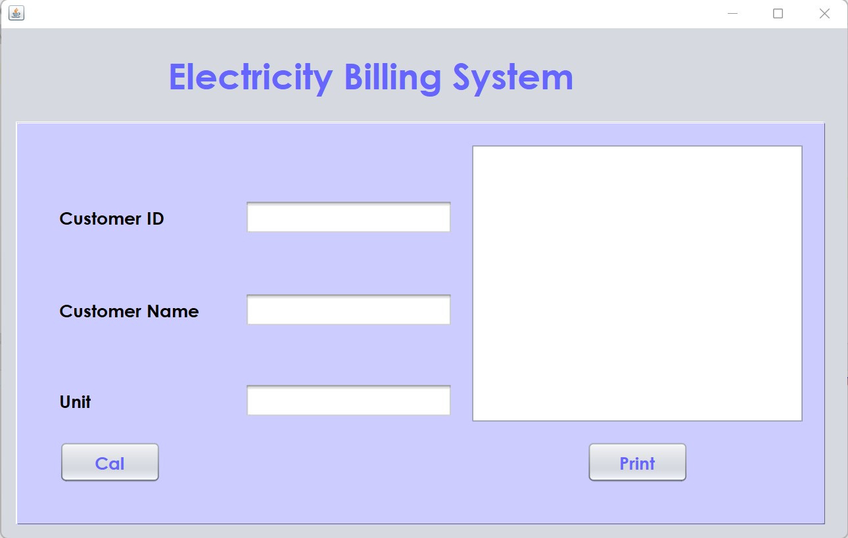
USER INTERFACE DESIGN

Slide 4
USER INTERFACE DESIGN
มีการออกแบบส่วนต่างๆได้อย่างชัดเจน ทำให้ใช้งานได้ง่าย
ใช้ฟ้อนต์ตัวหนังสือที่อ่านได้ง่ายและชัดเจน และใช้ตัวอักษรขนาดพอเหมาะ
ใช้สีพื้นหลังที่สวยสดใสและสบายตา ไม่แสบตาเวลาใช้งาน

Slide 5
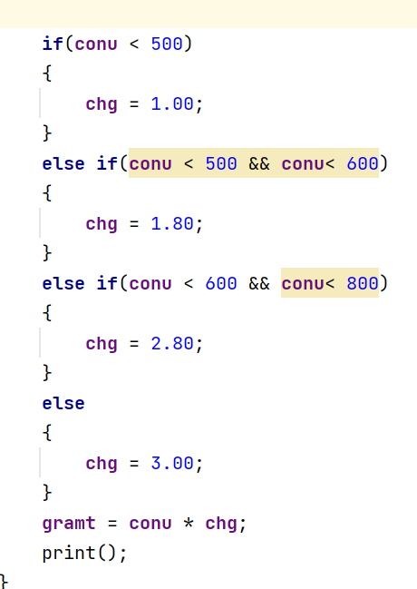
ALGORITHM
จำนวน UNIT* จำนวนค่าธรรมเนียมที่ตั้งไว้

Slide 6

วิธีการติดตั้ง
PROGRAM

Slide 7
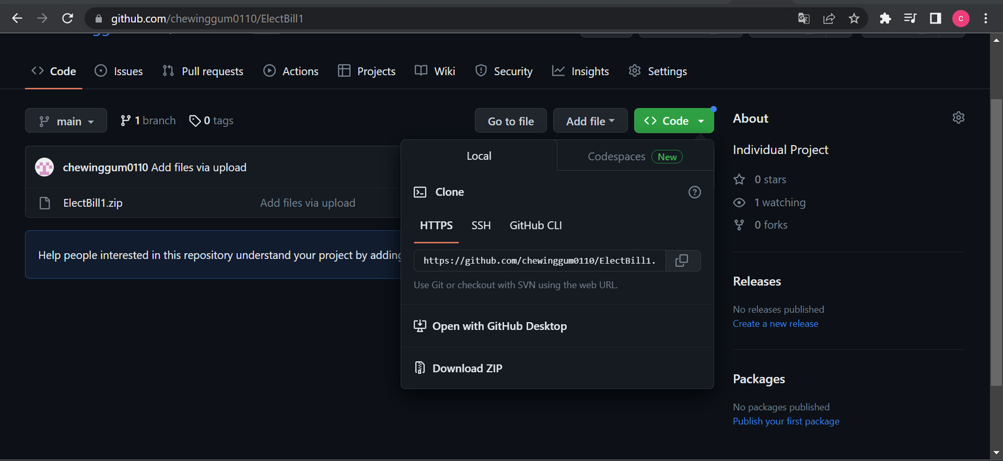
วิธีติดตั้ง
1
ดาวโหลดใน GITHUB
ขั้นตอนแรก เข้าไปทีลิ้ง github ของโปรเจค แล้วกดโหลดไฟล์โปรเจค

Slide 8
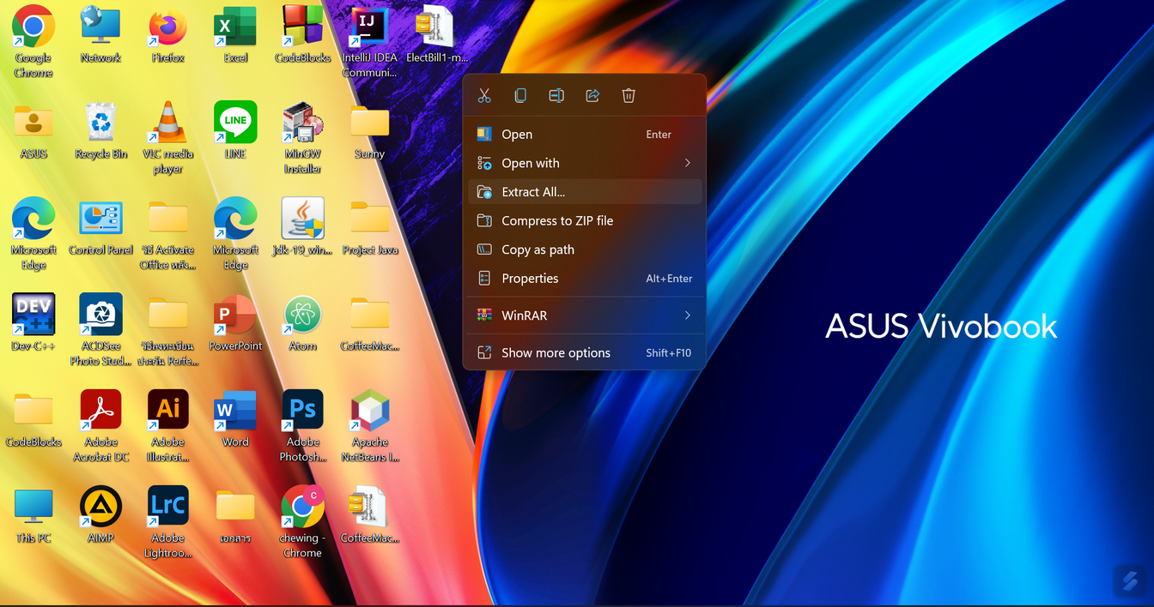
วิธีติดตั้ง
2
แตกไฟล์
เมื่อดาวน์โหลดเสร็จสิ้น ให้ทำการแตกไฟล์zip

Slide 9
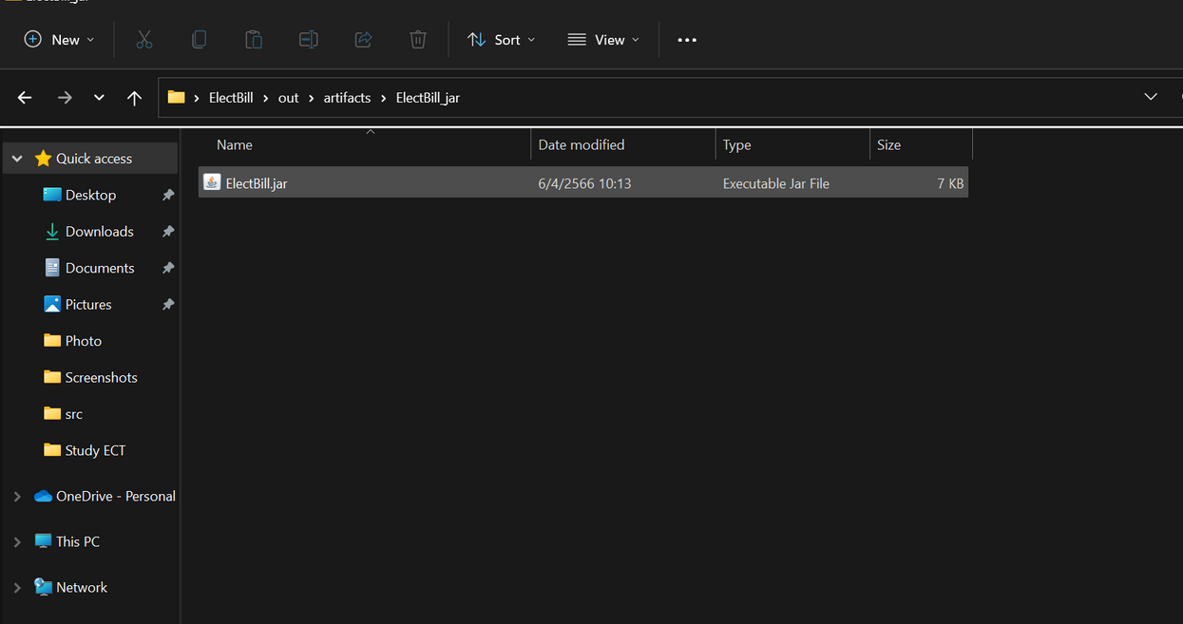
วิธีติดตั้ง
3
เปิดไฟล์
เมื่อแตกไฟล์เสร็จ จะได้โฟลเดอร์ของโปรแกรมขึ้นมา ให้คลิกที่ไฟล์ที่เป็น .jar

Slide 10
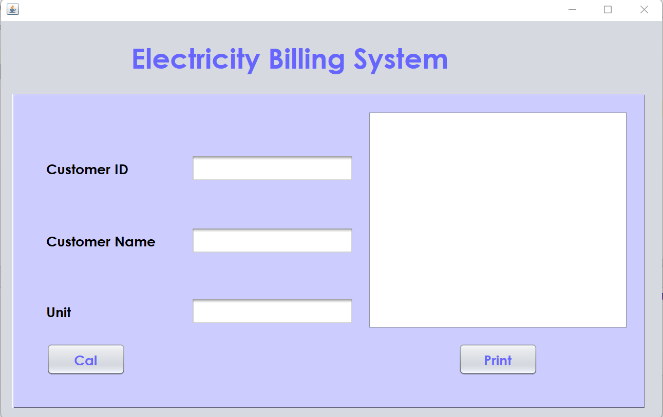
วิธีติดตั้ง
4
เสร็จสิ้น
เมื่อเปิดไฟล์ของตัวโปรแกรม ก็จะมีโปรแกรมเด้งขึ้นมา ถือว่าติดตั้งเสร็จสิ้น

Slide 11


CONTACT US
https://youtu.be/UqPpMU81OmM
https://github.com/chewinggum0110/PJElectBill.git

